Slide 1

Yapay Zeka
Çocuk Atölyesi
.
Hande Karadeniz
Yasemin İpekci

Slide 2

Neler Öğreneceğiz?
Yapay Zeka Nedir?
Günlük hayatımızda nerelerde kullanılır?
Yapay Zeka Uygulaması

Slide 3
Yapay Zeka Nedir?
Bilgisayarların insan gibi düşünmesi ve öğrenmesidir.

Slide 4
Yapay Zeka Nerelerde Kullanılır?

Slide 5
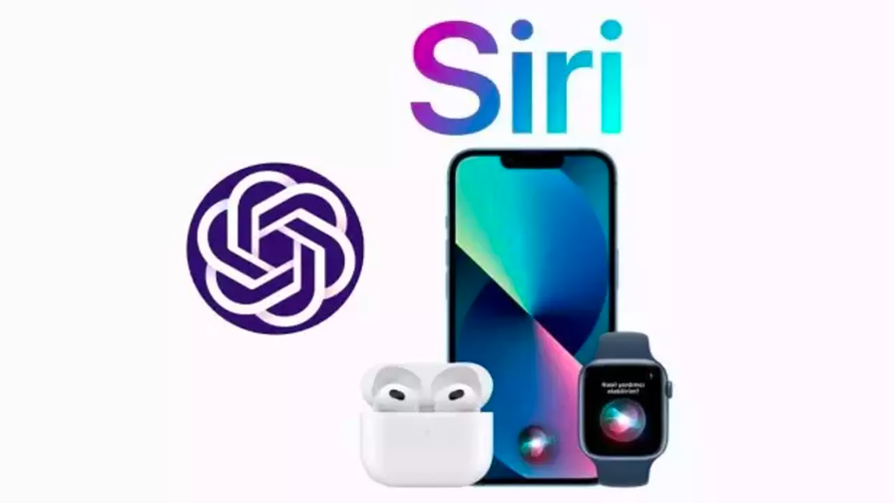
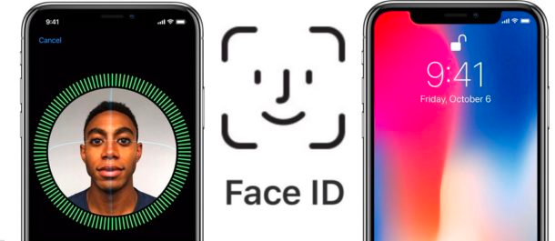
APPLE
Siri
Iphone Face Id

Slide 6
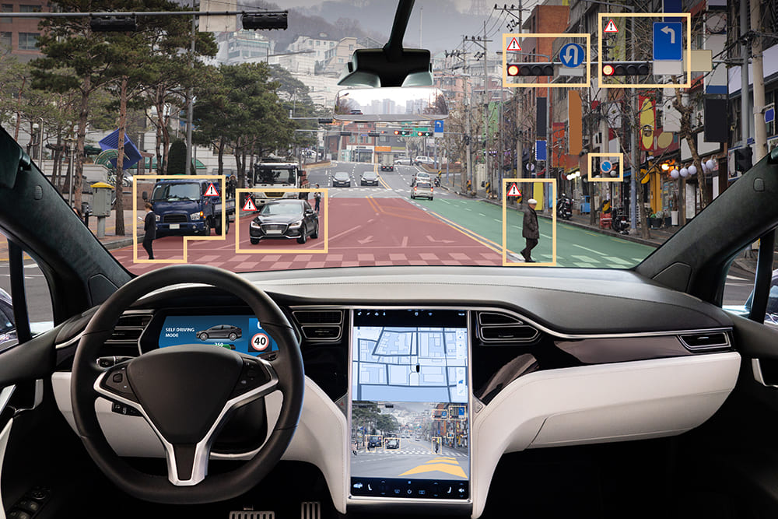
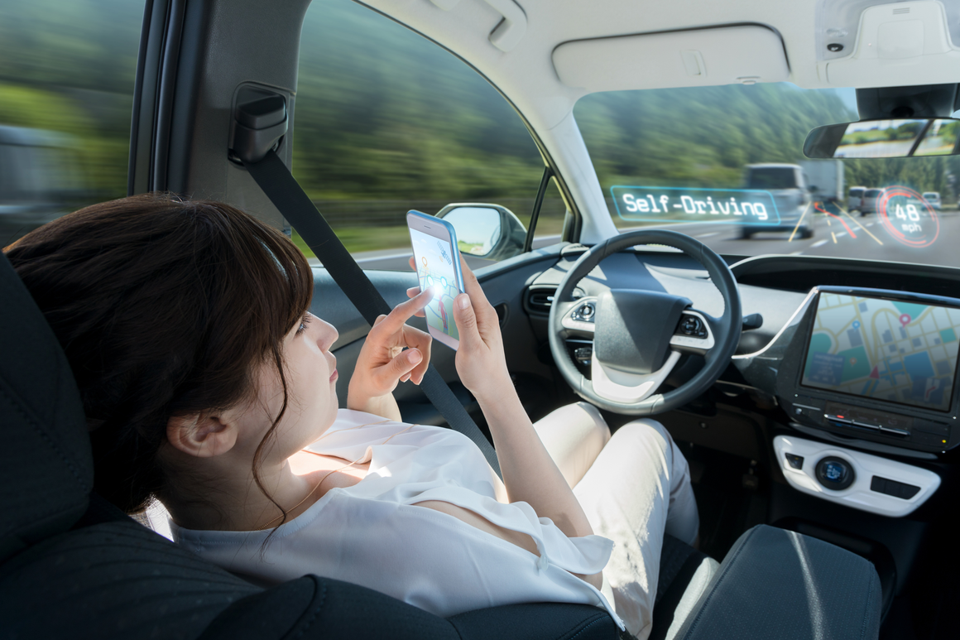
OTONOM ARAÇLAR

Slide 7
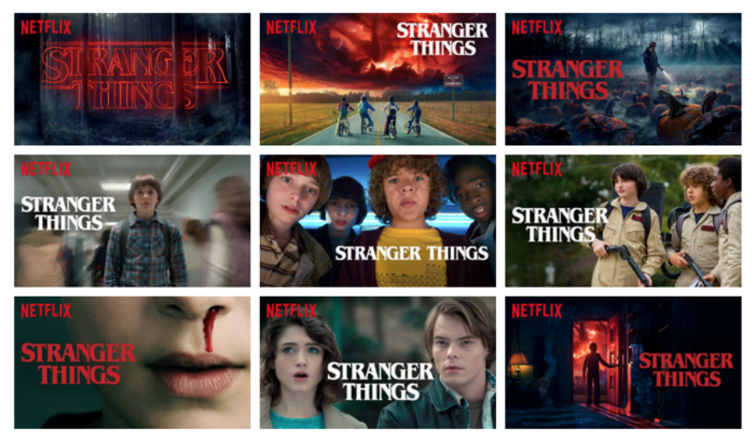
NETFLIX

Slide 8
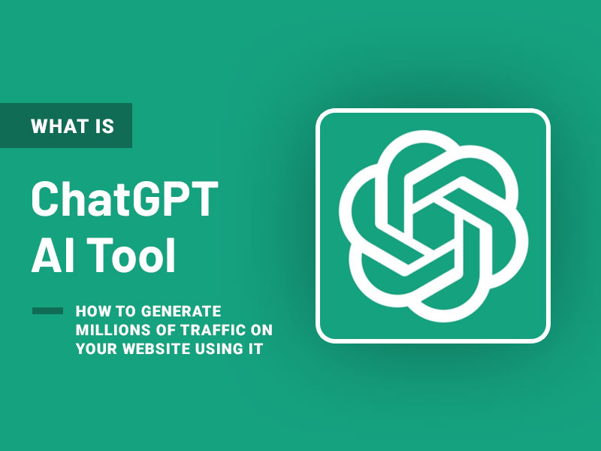
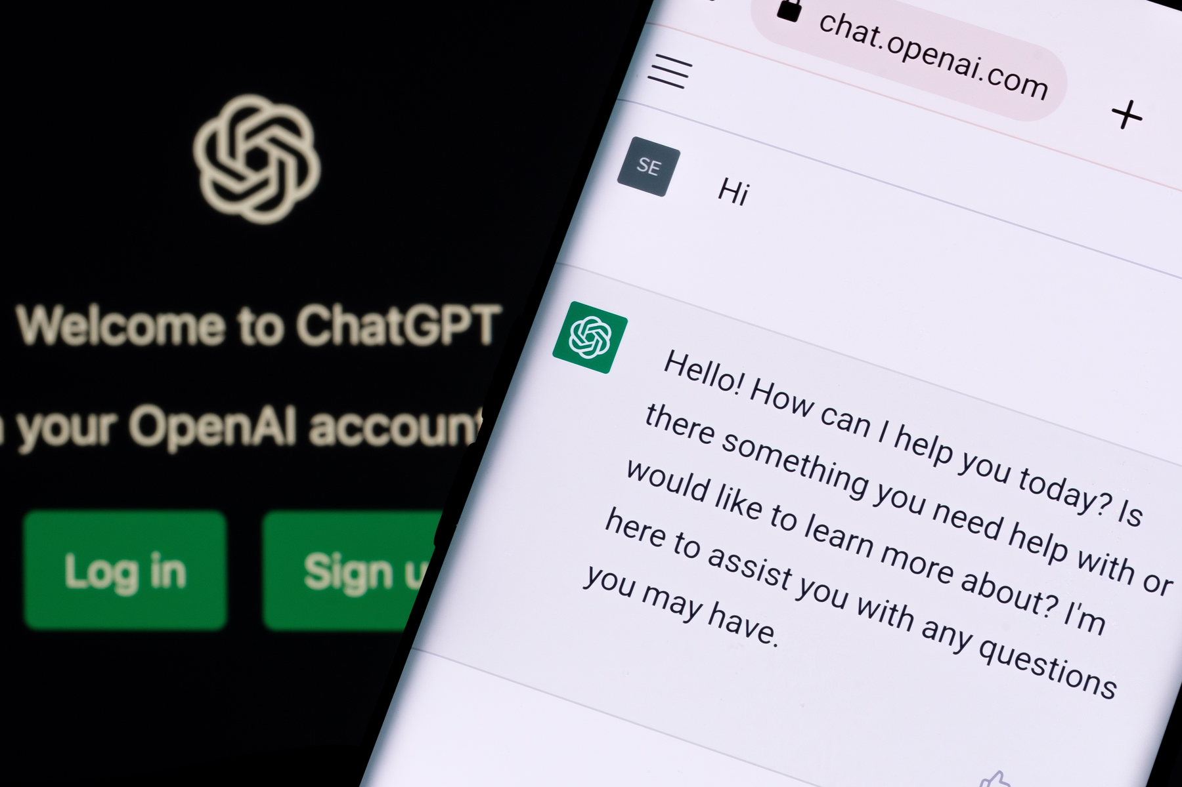
CHATGPT

Slide 9
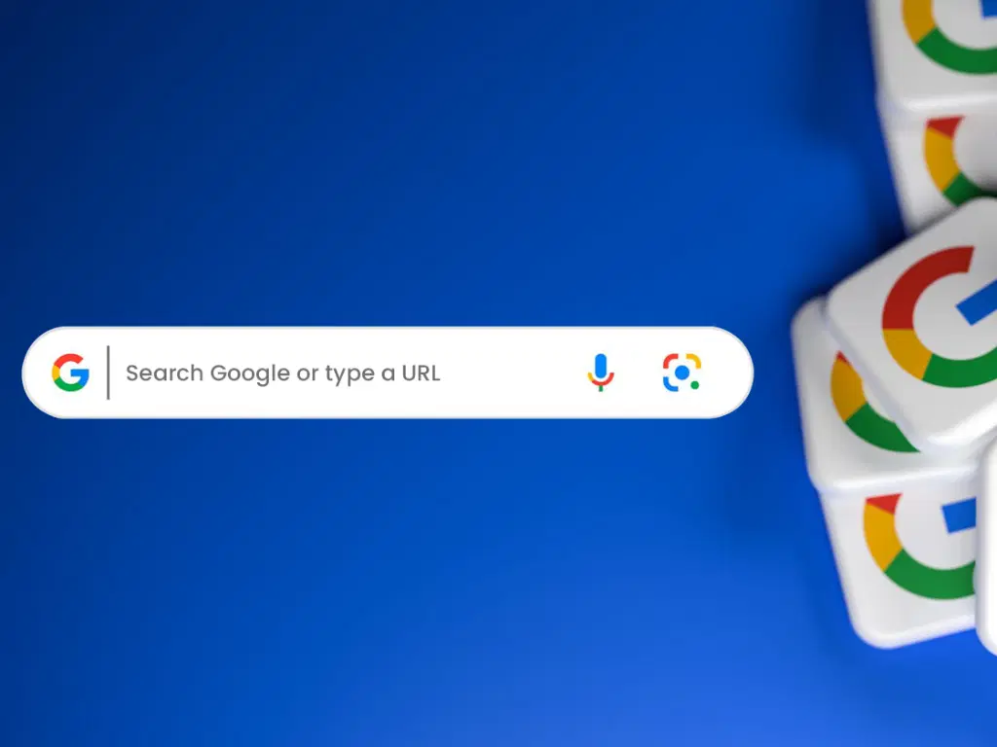
GOOGLE

Slide 10


Slide 11
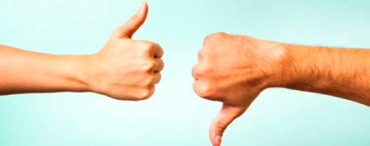
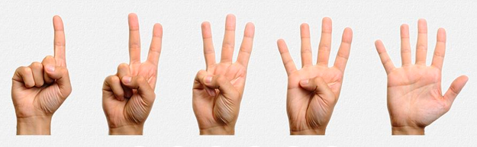
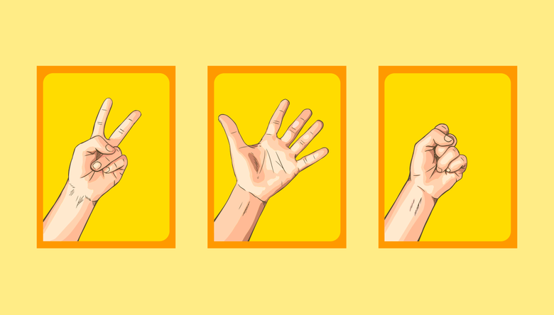
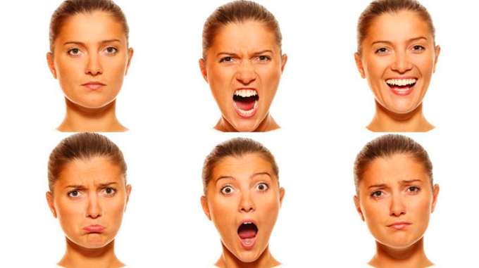
Teachable Machine
-İyi
-Kötü
-Sayılar
-Taş
-Kağıt
-Makas
-Mutlu
-Üzgün
-Şaşkın

Slide 12
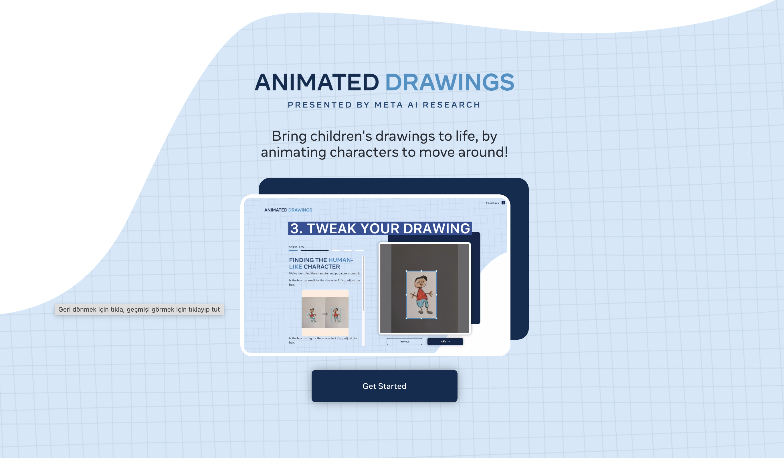

Slide 13
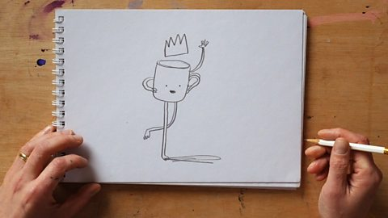
Let’s Draw a character

Slide 14

.
Tebrikler!

